Slide 1
Ειδικές Iατρικές Eφαρμογές
Ανοικτά Ακαδημαϊκά Μαθήματα στο ΤΕΙ Αθήνας
Ενότητα 13: Διαχείριση του καρκινοπαθούς
Δρ. Νικόλαος Δ. Θαλασσινός, Επίκουρος Καθηγητής
Χειρουργός Θώρακος
Τμήμα Ραδιολογίας - Ακτινολογίας
Το περιεχόμενο του μαθήματος διατίθεται με άδεια Creative Commons εκτός και αν αναφέρεται διαφορετικά | Το έργο υλοποιείται στο πλαίσιο του Επιχειρησιακού Προγράμματος «Εκπαίδευση και Δια Βίου Μάθηση» και συγχρηματοδοτείται από την Ευρωπαϊκή Ένωση (Ευρωπαϊκό Κοινωνικό Ταμείο) και από εθνικούς πόρους.

Slide 2
Κεντρικοί φλεβικοί καθετήρες

Slide 3
Κεντρικοί φλεβικοί καθετήρες
Είναι συσκευές αγγειακής φλεβικής πρόσβασης που τοποθετούνται σε μεγάλο φλεβικό στέλεχος ή αγγείο που βρίσκεται κοντά στις καρδιακές κοιλότητες.

Slide 4
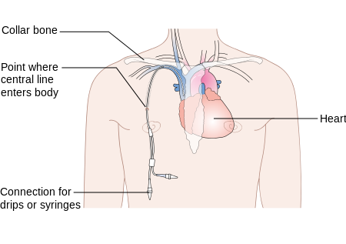
Θέση υποκλείδιου κεντρικού φλεβικού καθετήρα
“Diagram showing a central line CRUK 059”, από Fæ διαθέσιμη με άδεια CC BY-SA 4.0

Slide 5
Ενδείξεις τοποθέτησης κεντρικών φλεβικών καθετήρων
Αδυναμία προσπέλασης περιφερικών φλεβών.
Ανάγκη χορήγησης μεγάλων ποσοτήτων υγρών, αίματος και παραγώγων.
Συχνές αιμοληψίες.
Χορήγηση χημειοθεραπείας.
Έλεγχος Κεντρικής φλεβικής πίεσης.

Slide 6
Τύποι φλεβικών καθετήρων
Εμφυτεύσιμοι.
Μη εμφυτεύσιμοι.

Slide 7
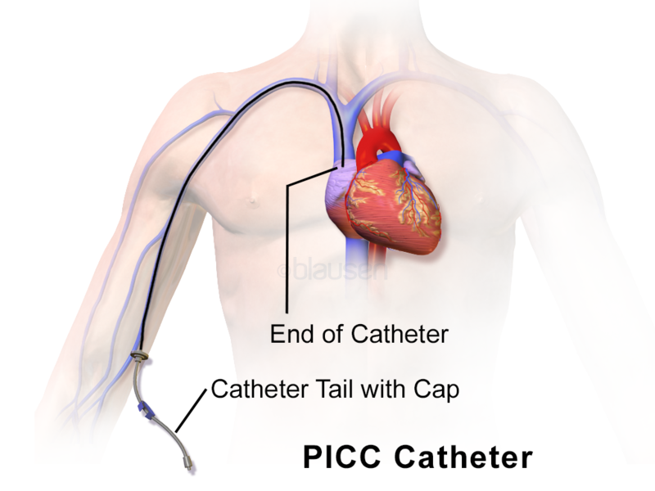
Θέση άκρου κεντρικού φλεβικού καθετήρα (δεξιός κόλπος)
“Blausen 0193 Catheter PICC”, από Dcoetzee διαθέσιμη με άδεια CC BY 3.0

Slide 8
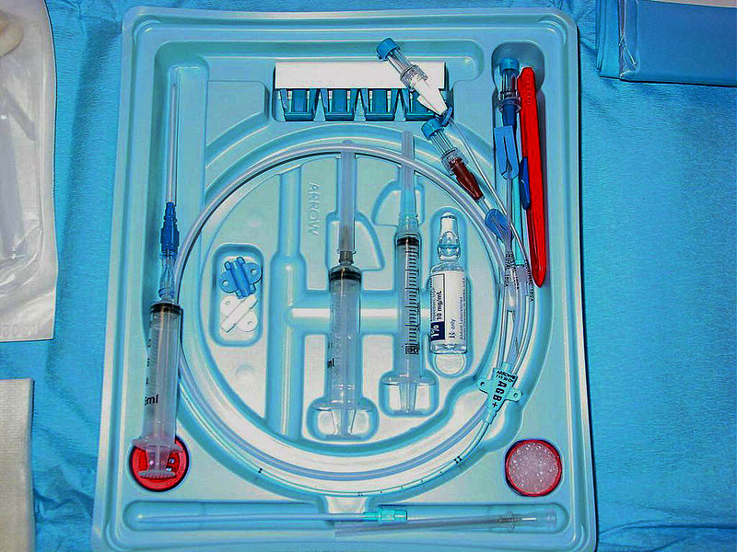
Set κεντρικού φλεβικού καθετήρα
“Central line equipment”, από PhilippN διαθέσιμη με άδεια CC BY 3.0

Slide 9
Συνήθεις θέσεις τοποθέτησης κεντρικών φλεβικών γραμμών
Υποκλείδιος φλέβα.
Έσω σφαγίτιδα φλέβα.
Μηριαία φλέβα.
Μεσοβασιλική - κεφαλική φλέβα.

Slide 10
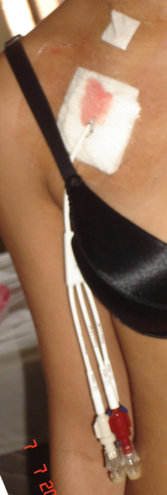
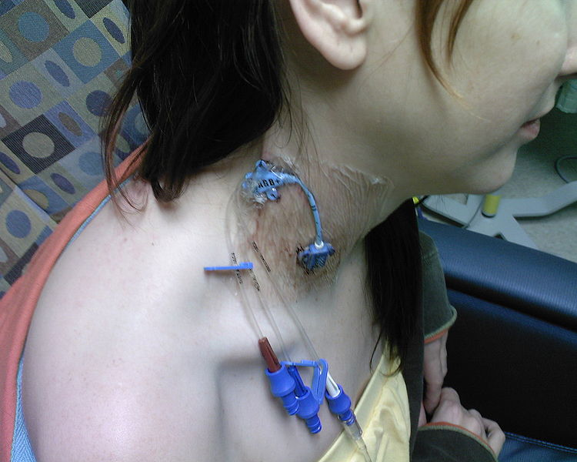
Κεντρικοί φλεβικοί καθετήρες
Υποκλείδιος
Σφαγιτιδικός
“Triple-Lumen”, από Silje διαθέσιμο ως κοινό κτήμα
“Central-venous-catheter”, από Fireman biff διαθέσιμη με άδεια CC BY-SA 3.0

Slide 11
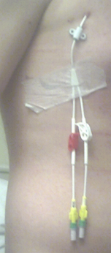
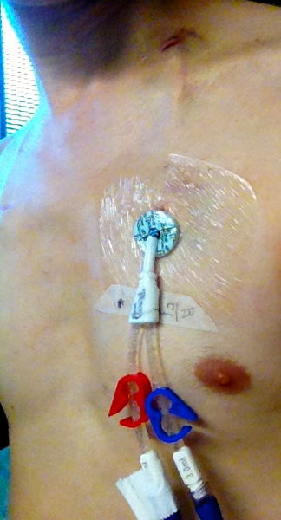
Ο καθετήρας Hickmann
“Hickman line”, από Jfdwolff διαθέσιμη με άδεια CC BY-SA 3.0
“Hickman line catheter with 2 lumens”, από General Ludd διαθέσιμη με άδεια CC BY-SA 3.0

Slide 12
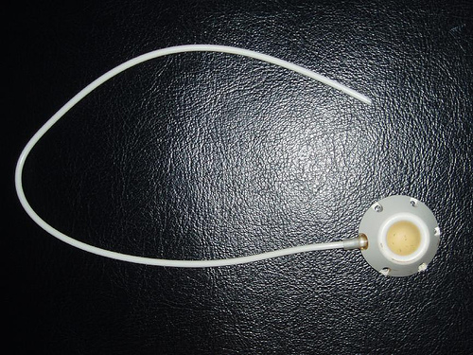
H συσκευή Port
Καθετήρας
Ρεζερβουαρ
“Portacath”, από Derek K. Miller διαθέσιμη με άδεια CC BY 2.0

Slide 13
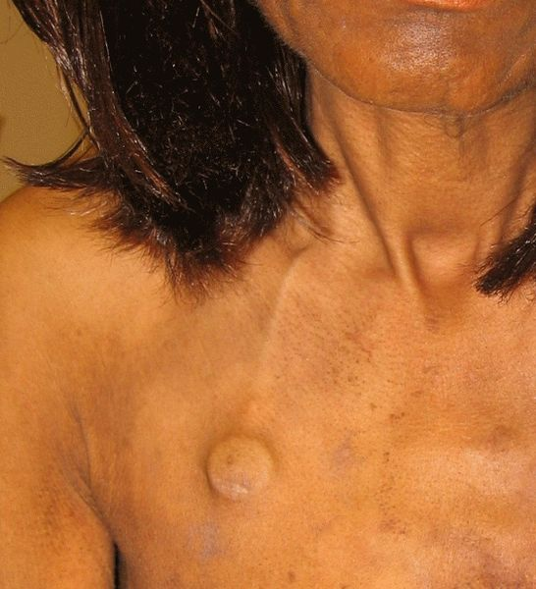
Τοποθετημένη συσκευή port 1/2
“Port-catheter”, από Una Smith

Slide 14
Τοποθέτηση συσκευής port 2/2
Port catheter

Slide 15
Καρκινικός πόνος

Slide 16
Είδη
Σωματικός.
Σπλαγχνικός.
Νευροπαθητικός.

Slide 17
Αίτια
Διήθηση νεύρων και νευρικών πλεγμάτων.
Διήθηση αγγείων.
Συμπίεση ή διήθηση μυελικού σωλήνα.
Διήθηση οργάνων και ιστών.
Δημιουργία αποφρακτικών φαινομένων.

Slide 18
Τρόποι έλεγχου του καρκινικού πόνου
Απλά αναλγητικά.
Οπιοειδή.
Συσκευές αναλγησίας.
Ακτινοθεραπεία.

Slide 19
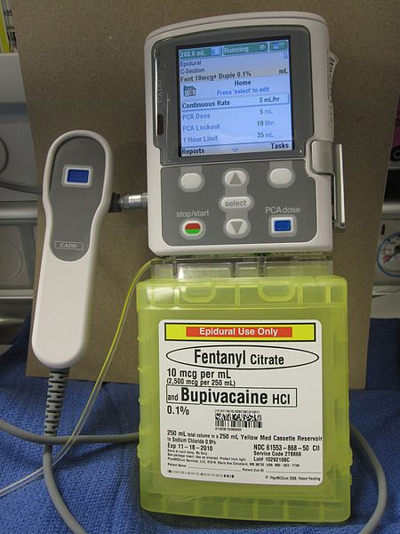
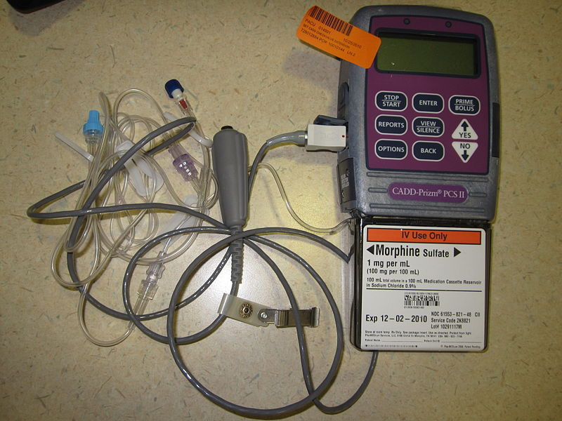
Η κατ’ επίκληση αναλγησία (patient controlled analgesia)
“PCA-02”, από DiverDaveδιαθέσιμη με άδεια CC BY-SA 3.0
“PCA-01”, από Rotatebot διαθέσιμη με άδεια CC BY-SA 3.0

Slide 20
Τέλος Ενότητας

Slide 21
Σημειώματα

Slide 22
Σημείωμα Αναφοράς
Copyright Τεχνολογικό Εκπαιδευτικό Ίδρυμα Αθήνας, Νικόλαος Θαλασσινός 2014. Νικόλαος Θαλασσινός. «Ειδικές Ιατρικές Εφαρμογές. Ενότητα 13: Διαχείριση του καρκινοπαθούς». Έκδοση: 1.0. Αθήνα 2014. Διαθέσιμο από τη δικτυακή διεύθυνση: ocp.teiath.gr.

Slide 23
Σημείωμα Αδειοδότησης
Το παρόν υλικό διατίθεται με τους όρους της άδειας χρήσης Creative Commons Αναφορά, Μη Εμπορική Χρήση Παρόμοια Διανομή 4.0 [1] ή μεταγενέστερη, Διεθνής Έκδοση. Εξαιρούνται τα αυτοτελή έργα τρίτων π.χ. φωτογραφίες, διαγράμματα κ.λ.π., τα οποία εμπεριέχονται σε αυτό. Οι όροι χρήσης των έργων τρίτων επεξηγούνται στη διαφάνεια «Επεξήγηση όρων χρήσης έργων τρίτων».
Τα έργα για τα οποία έχει ζητηθεί άδεια αναφέρονται στο «Σημείωμα Χρήσης Έργων Τρίτων».
[1] http://creativecommons.org/licenses/by-nc-sa/4.0/
Ως Μη Εμπορική ορίζεται η χρήση:
που δεν περιλαμβάνει άμεσο ή έμμεσο οικονομικό όφελος από την χρήση του έργου, για το διανομέα του έργου και αδειοδόχο
που δεν περιλαμβάνει οικονομική συναλλαγή ως προϋπόθεση για τη χρήση ή πρόσβαση στο έργο
που δεν προσπορίζει στο διανομέα του έργου και αδειοδόχο έμμεσο οικονομικό όφελος (π.χ. διαφημίσεις) από την προβολή του έργου σε διαδικτυακό τόπο
Ο δικαιούχος μπορεί να παρέχει στον αδειοδόχο ξεχωριστή άδεια να χρησιμοποιεί το έργο για εμπορική χρήση, εφόσον αυτό του ζητηθεί.

Slide 24
Επεξήγηση όρων χρήσης έργων τρίτων
©
Δεν επιτρέπεται η επαναχρησιμοποίηση του έργου, παρά μόνο εάν ζητηθεί εκ νέου άδεια από το δημιουργό.
διαθέσιμο με άδεια CC-BY
Επιτρέπεται η επαναχρησιμοποίηση του έργου και η δημιουργία παραγώγων αυτού με απλή αναφορά του δημιουργού.
διαθέσιμο με άδεια CC-BY-SA
Επιτρέπεται η επαναχρησιμοποίηση του έργου με αναφορά του δημιουργού, και διάθεση του έργου ή του παράγωγου αυτού με την ίδια άδεια.
διαθέσιμο με άδεια CC-BY-ND
Επιτρέπεται η επαναχρησιμοποίηση του έργου με αναφορά του δημιουργού.
Δεν επιτρέπεται η δημιουργία παραγώγων του έργου.
διαθέσιμο με άδεια CC-BY-NC
Επιτρέπεται η επαναχρησιμοποίηση του έργου με αναφορά του δημιουργού.
Δεν επιτρέπεται η εμπορική χρήση του έργου.
διαθέσιμο με άδεια CC-BY-NC-SA
Επιτρέπεται η επαναχρησιμοποίηση του έργου με αναφορά του δημιουργού
και διάθεση του έργου ή του παράγωγου αυτού με την ίδια άδεια.
Δεν επιτρέπεται η εμπορική χρήση του έργου.
διαθέσιμο με άδεια CC-BY-NC-ND
Επιτρέπεται η επαναχρησιμοποίηση του έργου με αναφορά του δημιουργού.
Δεν επιτρέπεται η εμπορική χρήση του έργου και η δημιουργία παραγώγων του.
διαθέσιμο με άδεια
CC0 Public Domain
Επιτρέπεται η επαναχρησιμοποίηση του έργου, η δημιουργία παραγώγων αυτού και η εμπορική του χρήση, χωρίς αναφορά του δημιουργού.
διαθέσιμο ως κοινό κτήμα
Επιτρέπεται η επαναχρησιμοποίηση του έργου, η δημιουργία παραγώγων αυτού και η εμπορική του χρήση, χωρίς αναφορά του δημιουργού.
χωρίς σήμανση
Συνήθως δεν επιτρέπεται η επαναχρησιμοποίηση του έργου.

Slide 25
Διατήρηση Σημειωμάτων
Οποιαδήποτε αναπαραγωγή ή διασκευή του υλικού θα πρέπει να συμπεριλαμβάνει:
το Σημείωμα Αναφοράς
το Σημείωμα Αδειοδότησης
τη δήλωση Διατήρησης Σημειωμάτων
το Σημείωμα Χρήσης Έργων Τρίτων (εφόσον υπάρχει)
μαζί με τους συνοδευόμενους υπερσυνδέσμους.

Slide 26
Χρηματοδότηση
Το παρόν εκπαιδευτικό υλικό έχει αναπτυχθεί στo πλαίσιo του εκπαιδευτικού έργου του διδάσκοντα.
Το έργο «Ανοικτά Ακαδημαϊκά Μαθήματα στο Πανεπιστήμιο Αθηνών» έχει χρηματοδοτήσει μόνο την αναδιαμόρφωση του εκπαιδευτικού υλικού.
Το έργο υλοποιείται στο πλαίσιο του Επιχειρησιακού Προγράμματος «Εκπαίδευση και Δια Βίου Μάθηση» και συγχρηματοδοτείται από την Ευρωπαϊκή Ένωση (Ευρωπαϊκό Κοινωνικό Ταμείο) και από εθνικούς πόρους.

